Slide 1
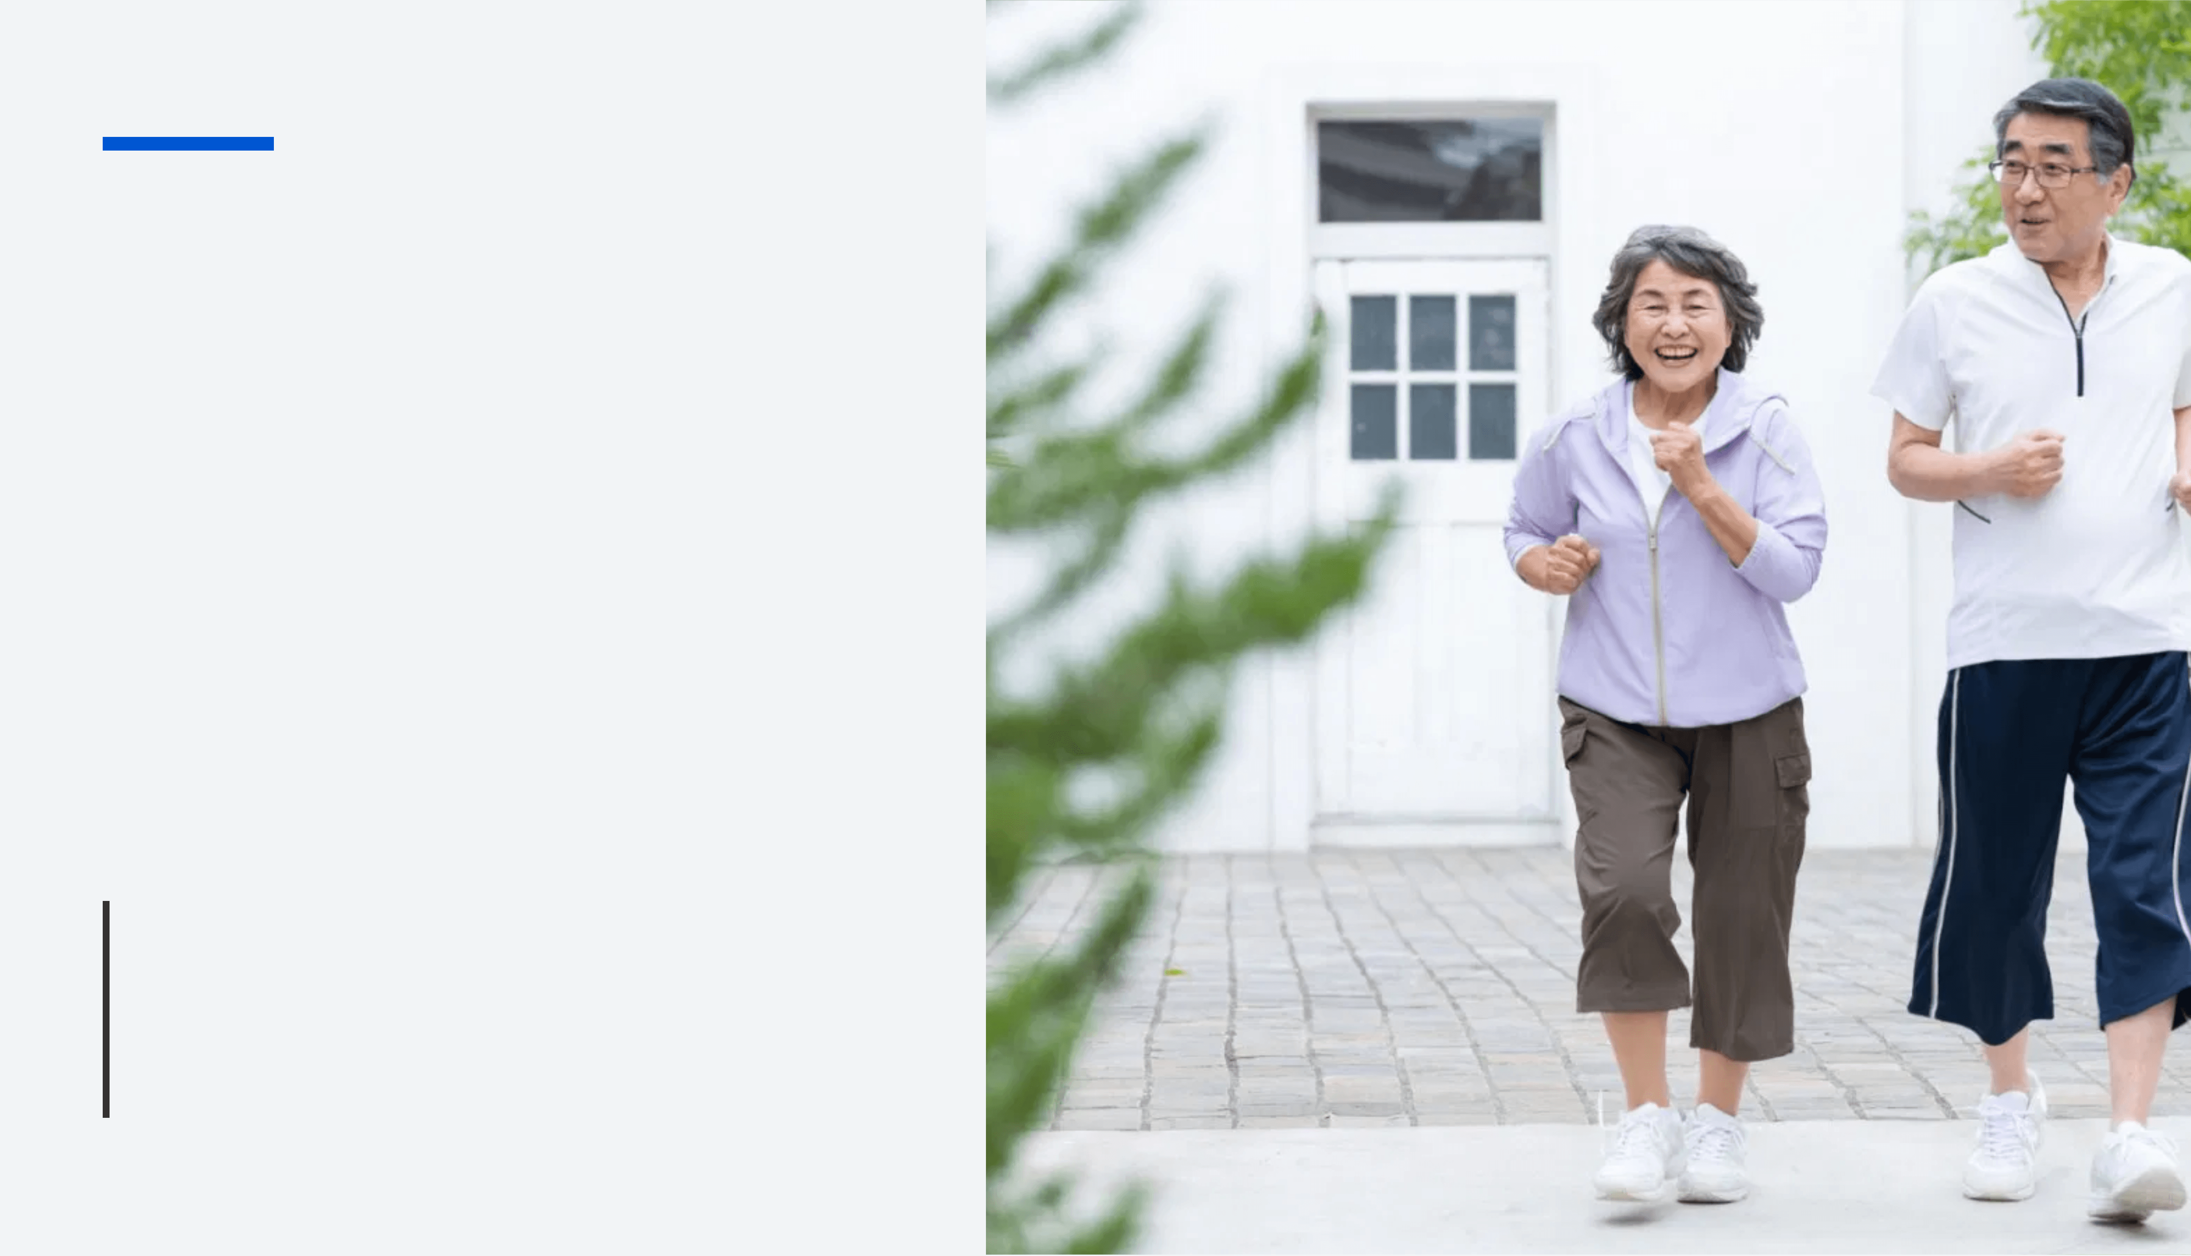
人生100年時代の
健康寿命
健康・生活・お金の
3つの視点で考える老後設計
Purpose
長寿社会を迎える中で、健康だけでなく「生き方」と「お金」の準備を総合的に考える力を身につける。

Slide 2

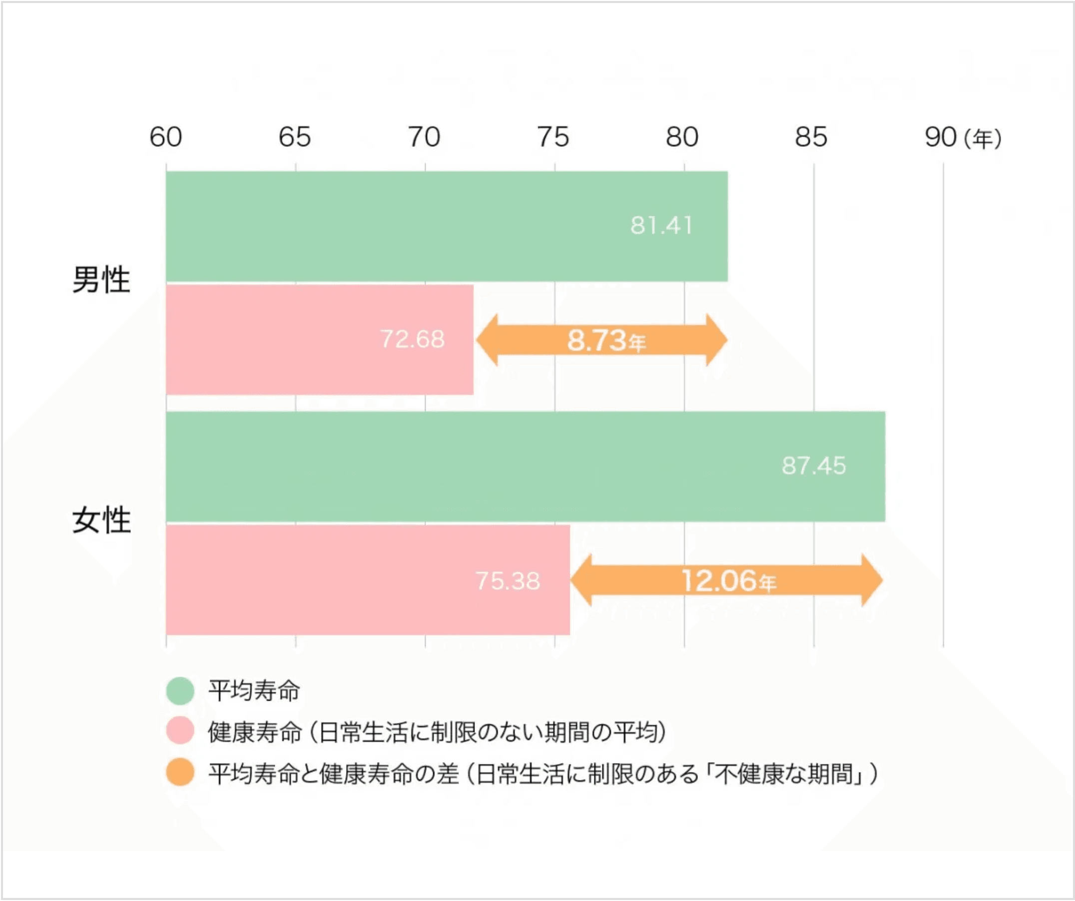
人生100年時代とは？
日本の平均寿命（2023年）
男性 81.1歳 女性 87.1歳
健康寿命の平均（2022年）
男性 72.68歳 女性 75.38歳
「100歳以上の人」は全国で約10万人超。
課題
約10年〜12年の「不健康な期間」をどう過ごすかが課題。

Slide 3
「寿命」と「健康寿命」の違い
指標
内容
平均年齢（全国）
寿命
生きている年数
男性 81.1歳 ／ 女性 87.1歳
健康寿命
介護や日常生活の制限がない期間
男性 72.7歳 ／ 女性 75.4歳
ギャップ ＝
要支援・要介護期間
この期間をいかに短く・充実して過ごすかが
老後設計のカギとなります。

Slide 4
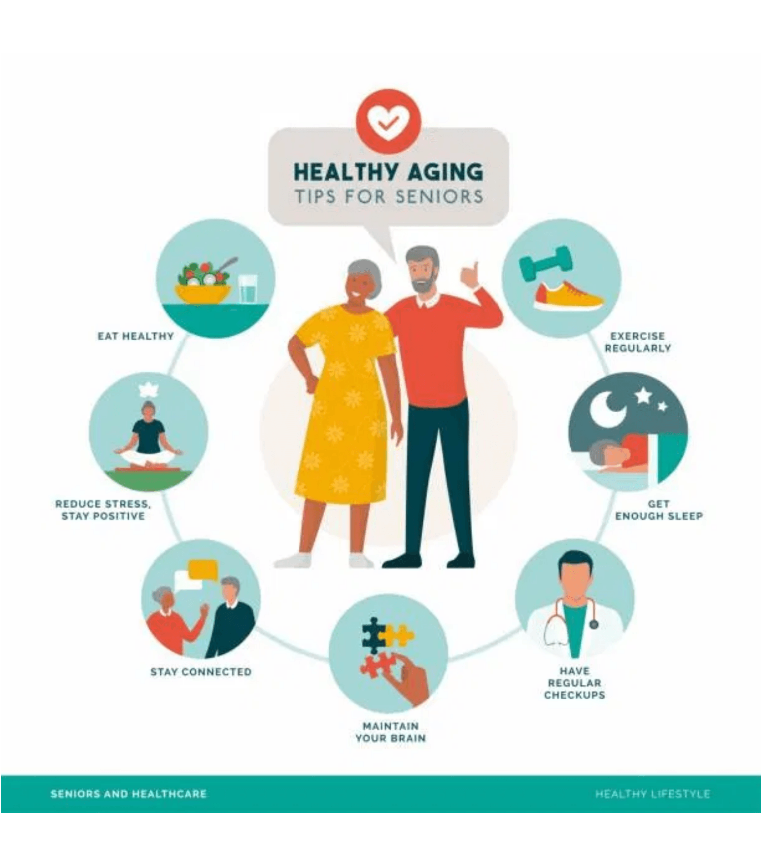
健康寿命を左右する3つの視点
1
健康の視点
身体的・精神的に自立した状態を保つこと。
2
生活の視点
社会とのつながり・目的・居場所を持ち続けること。
3
お金の視点
医療・介護・生活費を安心して支えられる備えを持つこと。
KEYWORD
「延命」ではなく「健康に生きる年数を延ばす」。

Slide 5

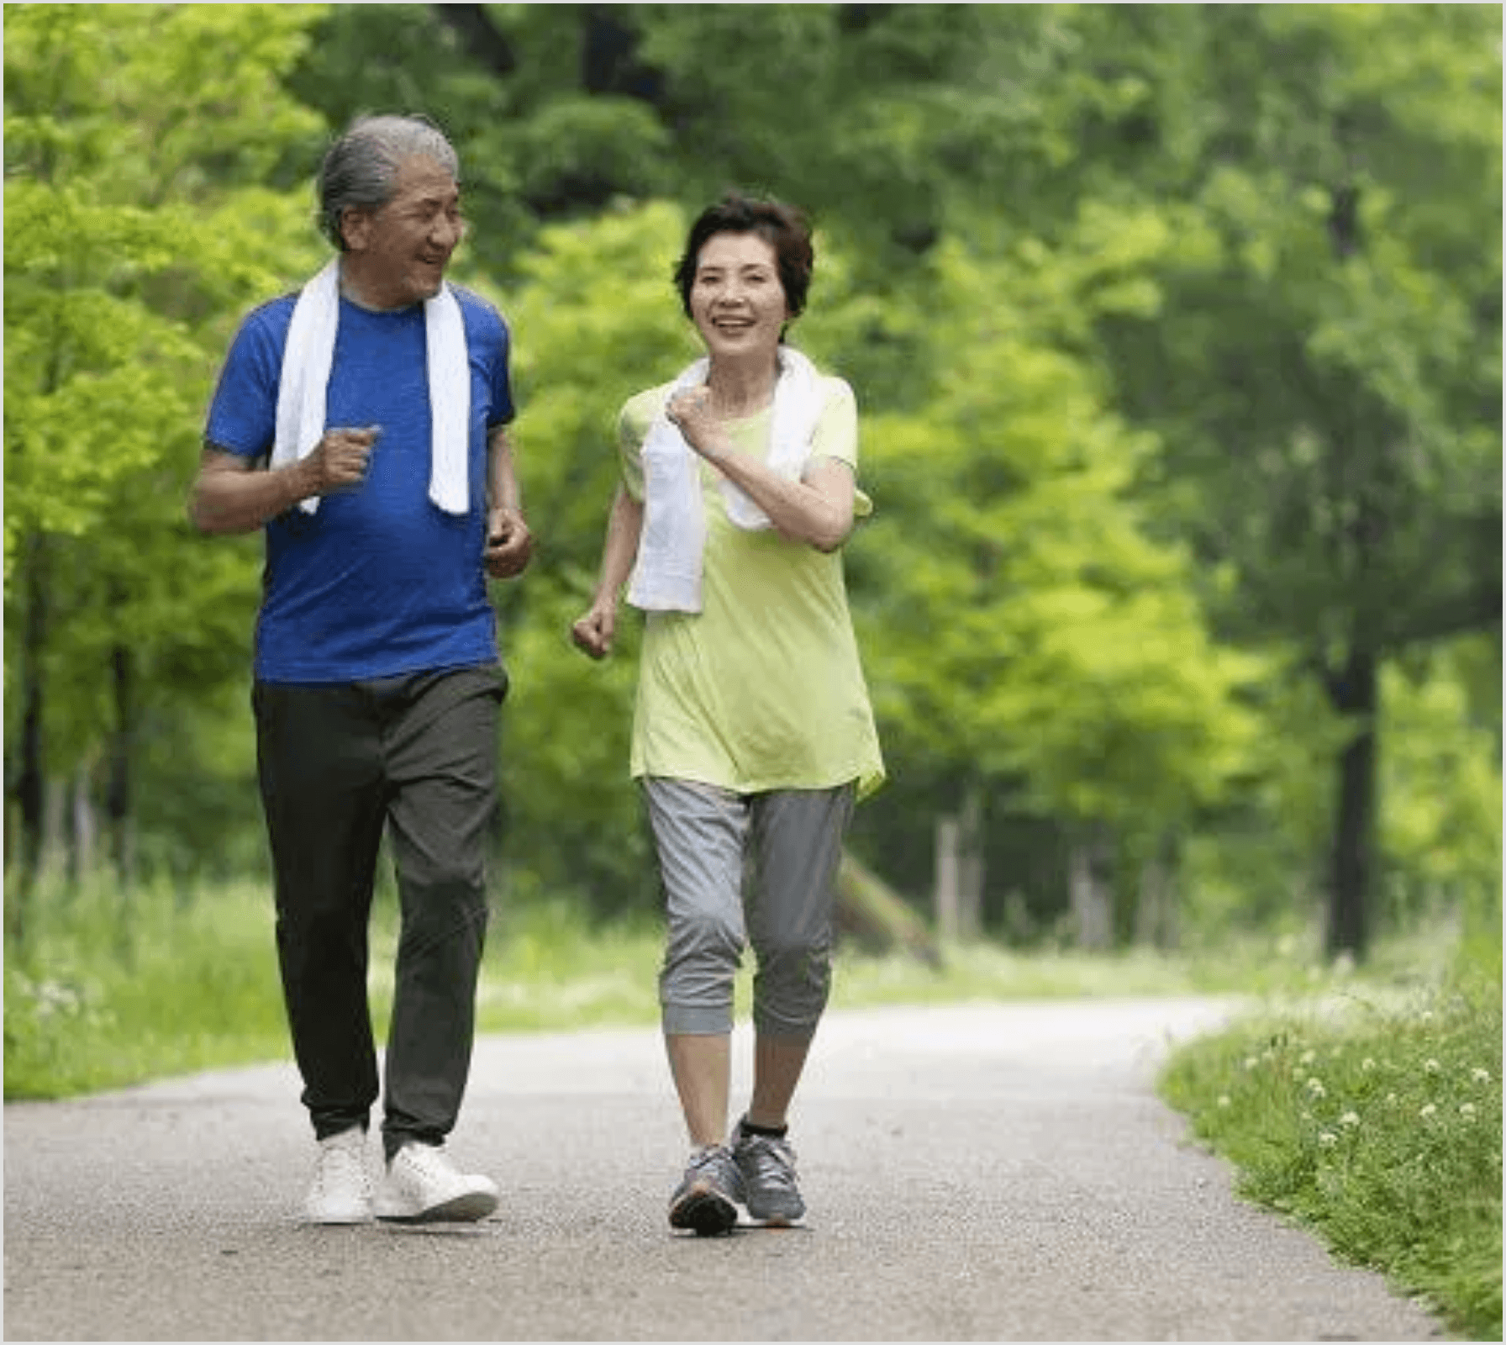




① 健康の視点 ― 自分でできる予防策
運動
週3回以上のウォーキングや軽運動
食事
栄養バランス ＋ たんぱく質・野菜中心
睡眠
7時間前後を目安に
メンタルケア
孤立を防ぐ・感謝習慣を持つ
POINT
小さな習慣が、10年後の健康寿命を決める。

Slide 6
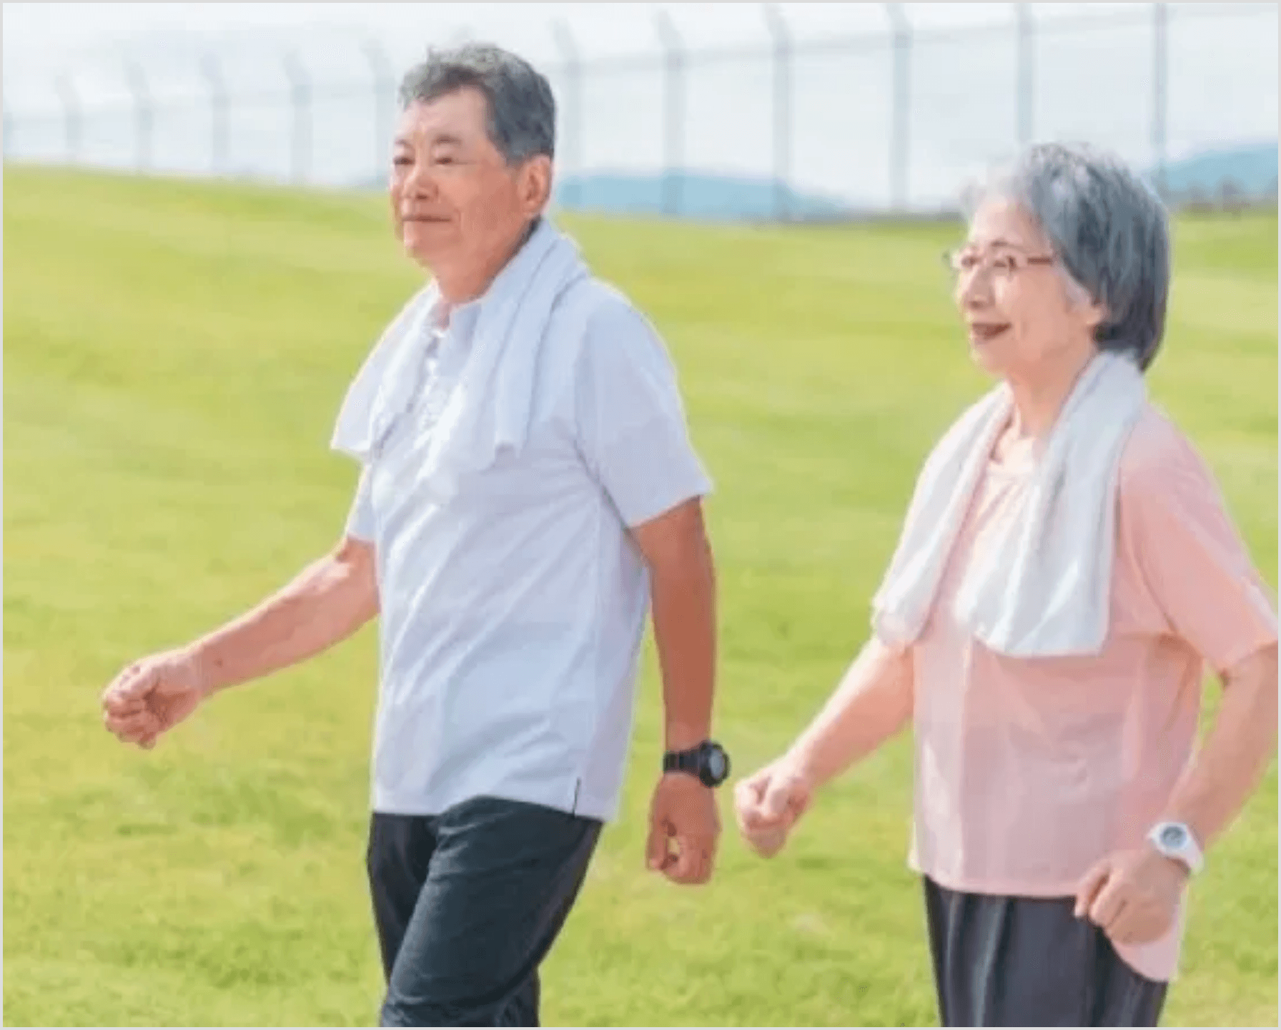
② 生活の視点 ― 社会とのつながり
社会参加と健康寿命
退職後、社会参加がある人ほど健康寿命が長いという研究結果があります。
「役割」が健康を支える
地域活動・趣味・ボランティアなど「役割」を持つことが重要です。
「誰かに必要とされる感覚」が、心の健康を守ります。
CASE STUDY
定年後に地域の子ども食堂を手伝い始めたAさん
生活リズムが整い、体調も改善。
新たなコミュニティでの交流が生きがいに。

Slide 7

③ お金の視点 ― 老後資金と医療・介護費
夫婦2人の平均生活費（総務省 2023年）
月約 28 万円
医療・介護費の平均支出
年間約 20〜30 万円
3つの支出構造を意識
老後資金の目安（平均寿命まで）
1
生活費
約 2,000〜3,000 万円
2
医療・介護費
3
やりたいこと費

Slide 8


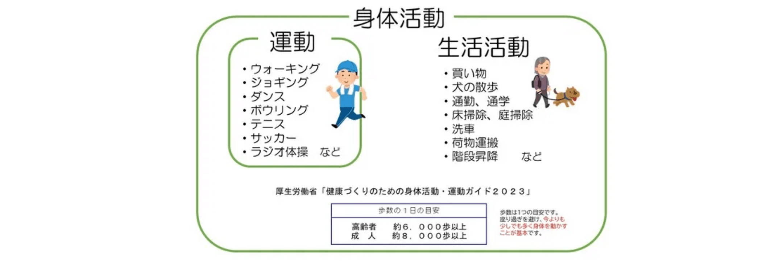
「健康」と「お金」は連動している
健康寿命と医療費
要介護状態の平均期間（厚労省推計）
健康寿命が長い人ほど、
医療・介護費の支出が少ない。
約 8.7 年
男性
約 12.7 年
資産としての健康
女性
→ 健康維持が “最大の節約”
生活習慣の改善は
「最大の資産運用」とも言える。
健康 ＝ 資産
健康寿命を延ばすことが、
結果的に老後の安心につながる。

Slide 9



ケーススタディ
Aさん（68歳・男性）とBさん（68歳・男性）の比較
項目
Aさん
Bさん
運動習慣
週3回ウォーキング
ほとんどなし
健康状態
血圧安定・BMI22
糖尿病・腰痛あり
交友関係
地域活動に参加
退職後ひとり時間多め
老後の支出
医療・介護費少なめ
医療費・通院費増加
結果
学び
Aさんは健康寿命 ＋約5年長く、
自立した生活を維持。
生活習慣と人とのつながりが
健康寿命を延ばす。

Slide 10

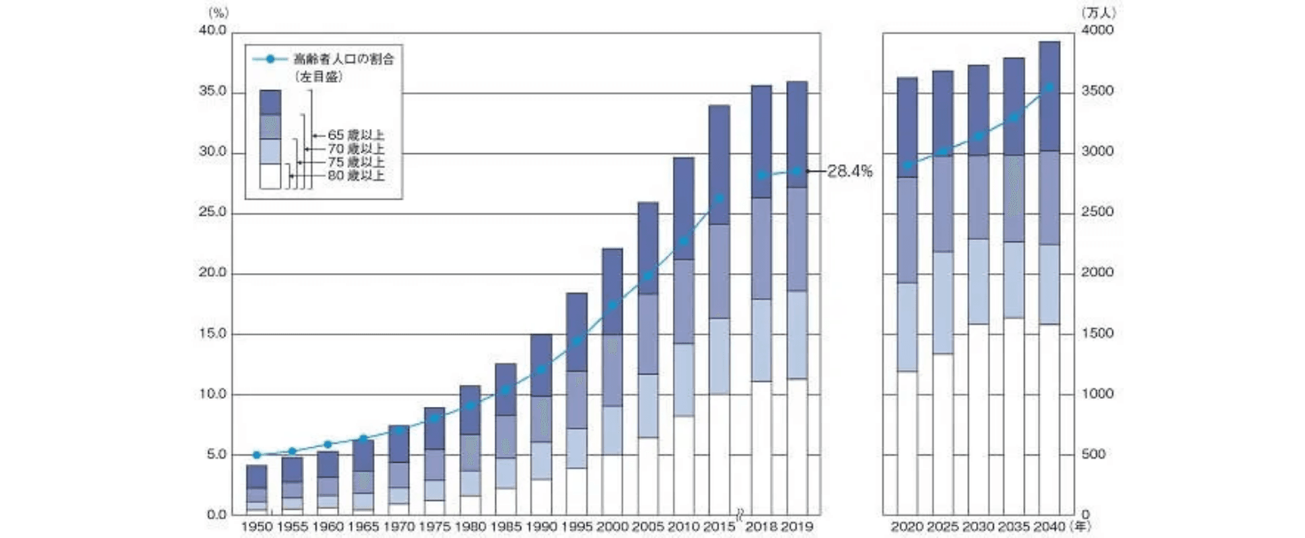

まとめとディスカッション
今日のまとめ
日本人の健康寿命は平均寿命より約10年短い。
健康・生活・お金の3つの視点で老後を設計することが大切。
「どれだけ長く生きるか」ではなく、「どう生きるか」を考える。
ディスカッション課題
Q1. 自分の健康寿命を延ばすために、今からできることは？
Q2. 顧客との面談で「健康とお金」をどう結びつけて話すか？

Slide 11







総合免責事項（Comprehensive Disclaimer）
本資料は、研修および一般的な情報提供のみを目的として作成されたものであり、特定の個人または団体に対する専門的助言（法律、税務、金融、投資、経営その他一切の専門的判断を含む）を提供するものではありません。
本資料に記載された内容は、作成時点において信頼できると判断した政府機関・公的機関等の情報に基づいていますが、その正確性、完全性、適時性を保証するものではありません。また、今後の法令改正、制度変更、経済環境の変動その他の事情により、内容が適合しない可能性があります。
本資料の内容に基づいて行われる一切の判断、行動、意思決定については、利用者自身の責任において行われるものとし、本資料の作成者・提供者は、資料の使用または使用不能により直接的・間接的に生じた損害、結果、損失、不利益について、如何なる場合も責任を負わないものとします。
また、本資料の内容は将来の結果を保証するものではなく、利用者が本資料をどのように利用するかに関して、当方は一切の関与・管理を行いません。利用者は、必要に応じて専門家（弁護士、税理士、社会保険労務士、ファイナンシャルプランナー等）に相談の上、自己の判断で対応するものとします。
本資料の複製、転載、引用等は自由ですが、それらの利用により発生したいかなるトラブル、紛争、法的問題についても、当方は一切の責任を負わないものとします。
利用者は、本資料の利用に関し、当方が一切の責任を負わないことに同意のうえ、本資料を利用するものとします。

